Slide 1
Identification des coûts par activités des traitements d’hémodialyse et de dialyse
Mathieu Thomassin, CPA, CMA
27 février 2014

Slide 2
Ordre du jour
Actualité coût par patient: Rapport du groupe d’expert sur le financement à l’activité
L’exemple du projet de dépistage colorectal
Visualisation des résultats du rapport: l’exemple de l’hémodialyse traditionnelle
Constats et recommandations

Slide 4
Objectifs du groupe d’expert du financement à l’activité
Évaluer les prémisses d’implantation quant à l’introduction du financement à l’activité au Québec
Recommandation unanime des signataires vers le financement à l’activité

Slide 5
Objectifs du groupe d’expert du financement à l’activité
Trois directions prises à court terme:
Accès aux services chirurgicaux
Qualité des soins/meilleures pratiques (programme colorectal)
Prise en charge des maladies chroniques
Implantation graduelle à partir 2014-2015

Slide 6
Programme du dépistage colorectal un exemple à suivre
Détermination du cadre clinique : activités couvertes, normes de qualités et objectifs populationnels. Démarche supportée par deux médecins (CUSM et HMR)
Détermination du coût par cas: méthodologie comparable, 12 établissements visités dans 7 régions socio-sanitaires
Résultats: financement aux traitements basé sur les coûts à l’activité

Slide 7
Identification des coûts par activités des traitements d’hémodialyse et de dialyse -Rapport déposé en juin 2013

Slide 8
Avant-propos
Collaboration des établissements et des Agences de Montréal et du Saguenay-Lac-Saint-Jean
Le bien-fondé de ce rapport: comprendre les réalités locales à travers le coût par activités
Utilité du rapport: performance et financement autour d’une assise reconnue

Slide 9
Avant-propos
Les traitements contenus dans ce rapport sur une base provinciale représentent:
30% de l’hémodialyse traditionnelle
22% de l’hémodialyse semi-autonome
33% de la dialyse péritonéale

Slide 10
Le concept général de la démarche : associer les coûts au trajet clinique du patient

Slide 11
Illustration de la grille d’activités
Présentation des activités et des catégories de coûts dans le rapport
Issue de deux visites : HMR et CHUM (ND)

Slide 12
Coûts par traitement par activités
Validation des informations financières et clinique
Informations complémentaires cliniques
Activités liées aux salaires
Achats: fournitures médicales aux patients et fournitures nécessaires aux machines
L’installation des accès: cathéters et fistules
Laboratoires
Médicaments
Immobilisations (machines, chaises et autres)
Coûts des frais généraux

Slide 13
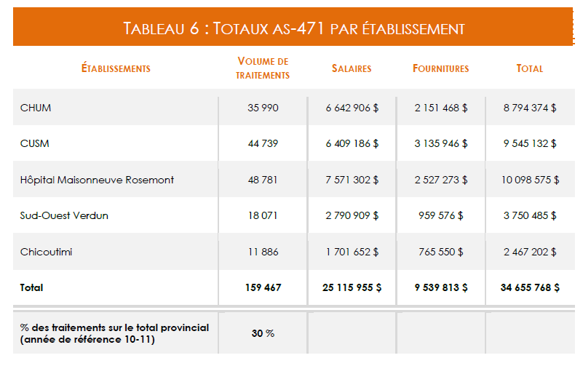
Volumes de traitements et des coûts imputés aux états-financiers

Slide 14
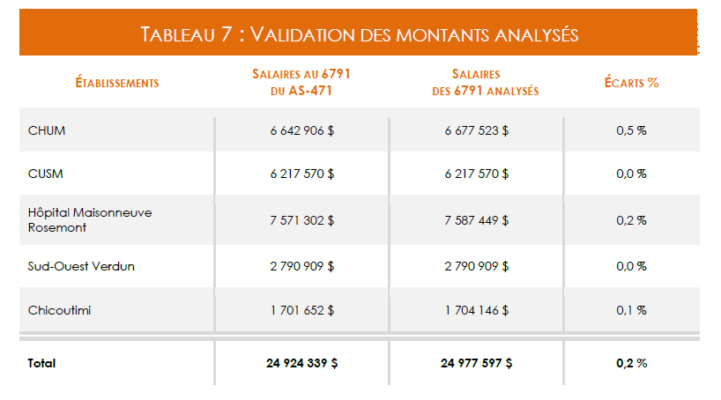
Validation des coûts imputés aux états-financiers

Slide 15
Détermination des coûts par activités liées aux salaires
Objectifs: ventiler les salaires sur l’ensemble des activités cliniques
Comment?: à l’aide d’une matrice par titre d’emploi
Méthodologie: illustrer la consommation d’activité par titre d’emploi dans une semaine normal de travail. Ne pas faire de temps et mouvement

Slide 16
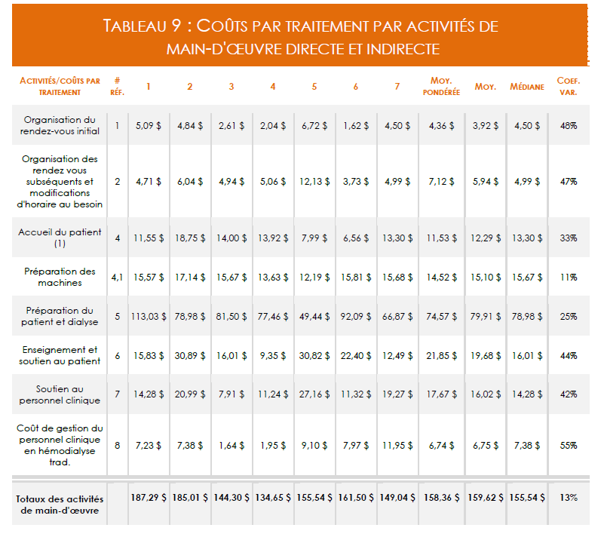
Résultats des coûts par activités -volet salarial-

Slide 17
Coûts des plateaux et des fournitures liées à un traitement
Objectifs: déterminer le coûts des achats destinés aux patients (plateaux) et aux machines (dialyseur et le système d’eau)
Défi: comptabiliser un plateau standard par traitement et déterminer les fournitures nécessaires applicables aux machines
Comment?: décompte manuelle des fournitures

Slide 18
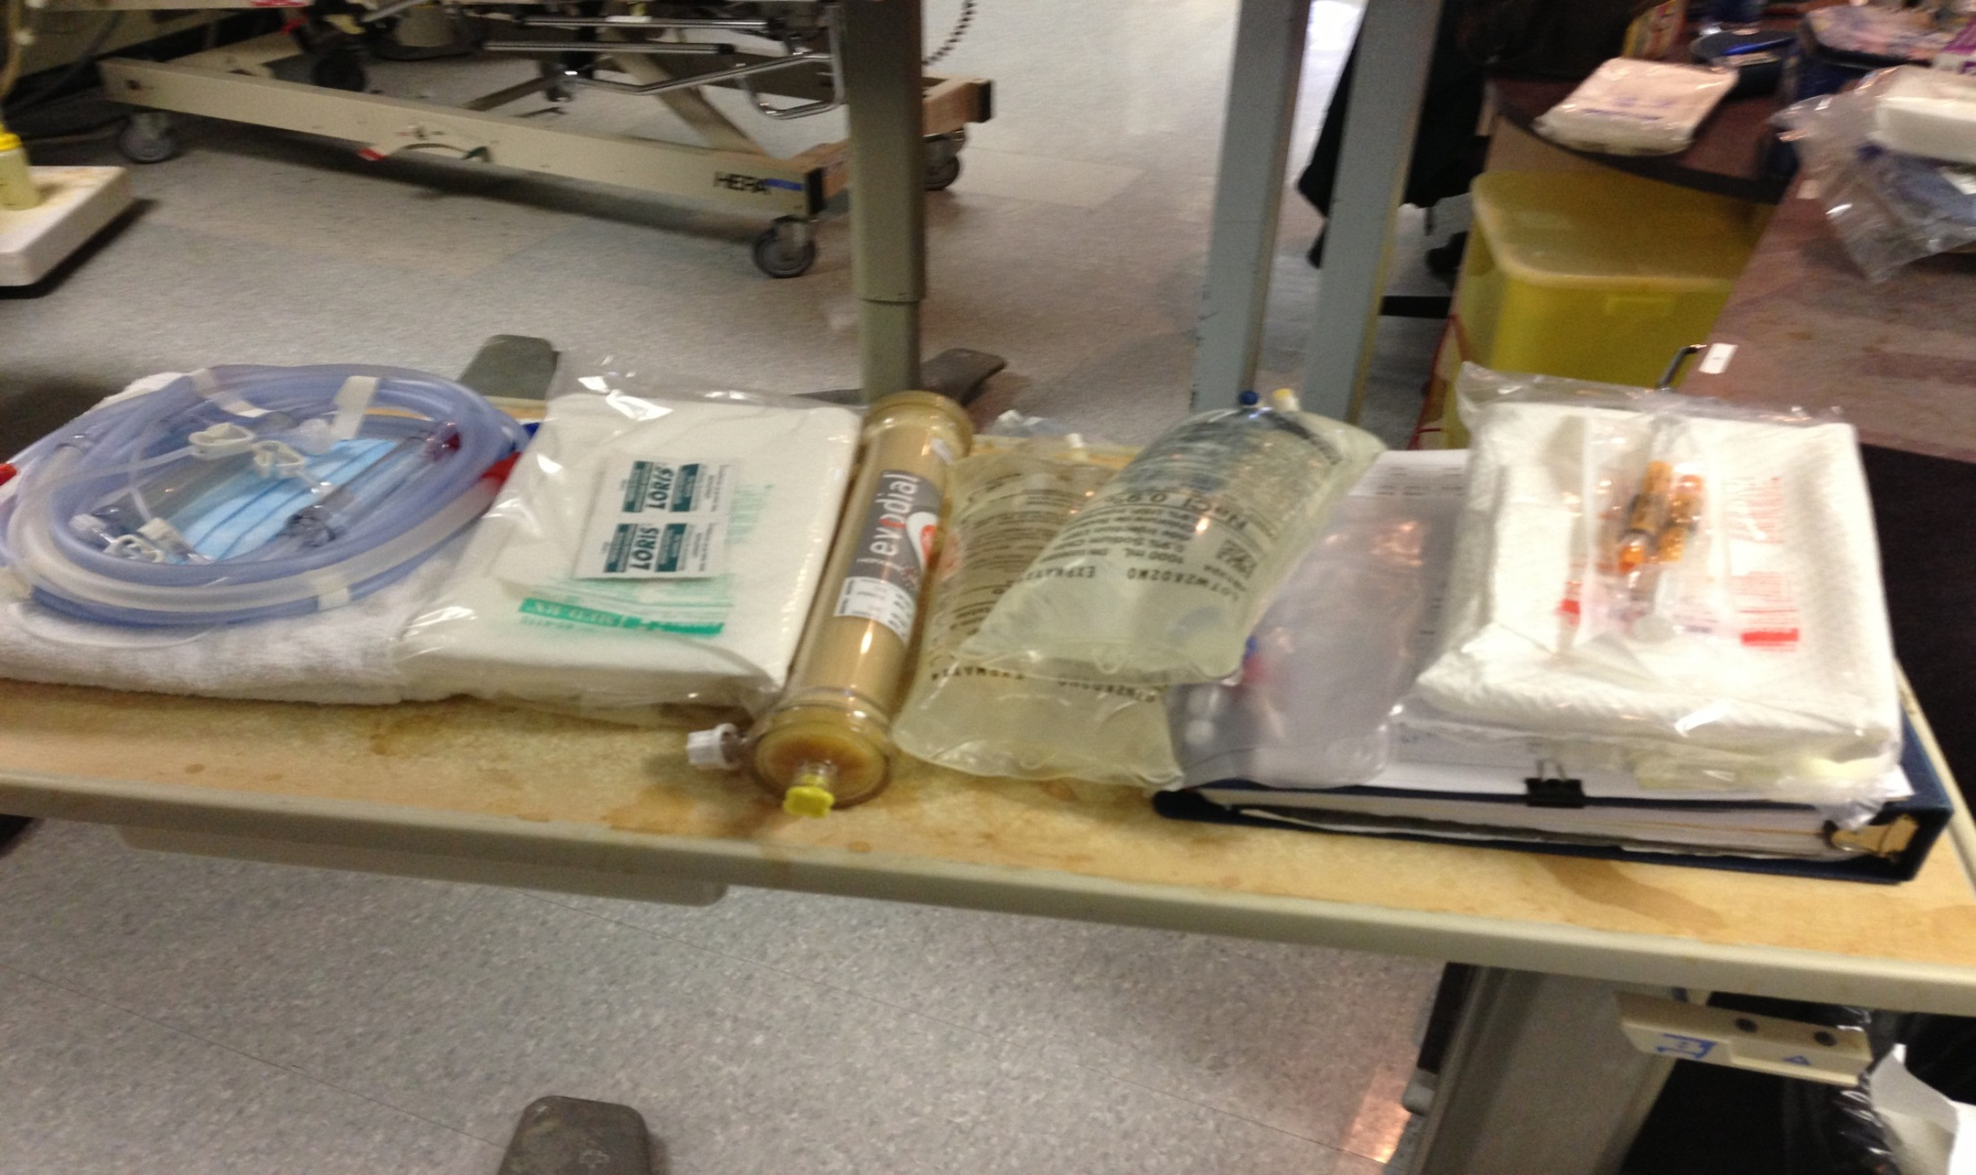
Contenu d’un plateau par traitement (exemple)

Slide 19
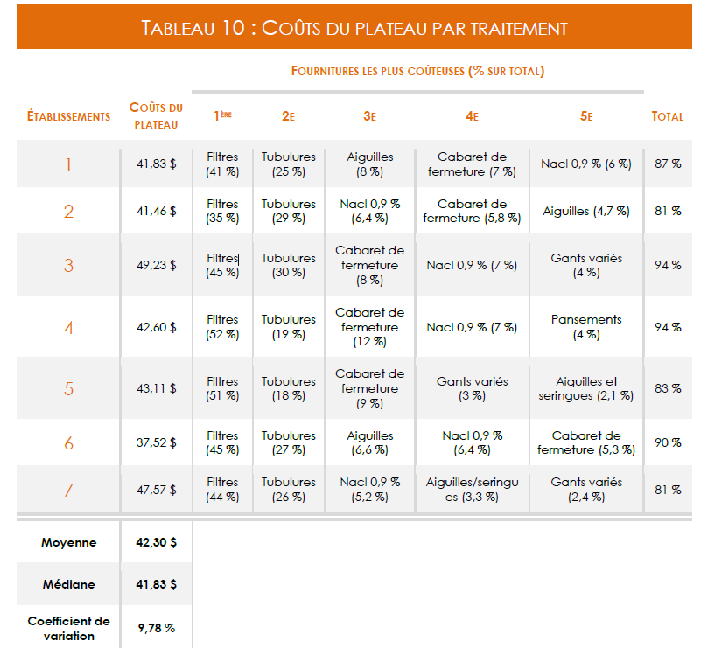
Contenu d’un plateau par traitement (exemple)

Slide 20
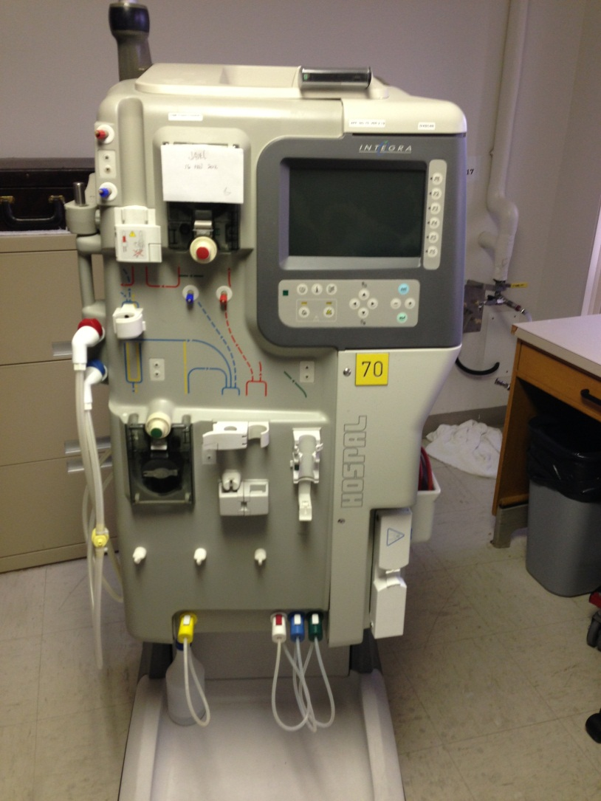
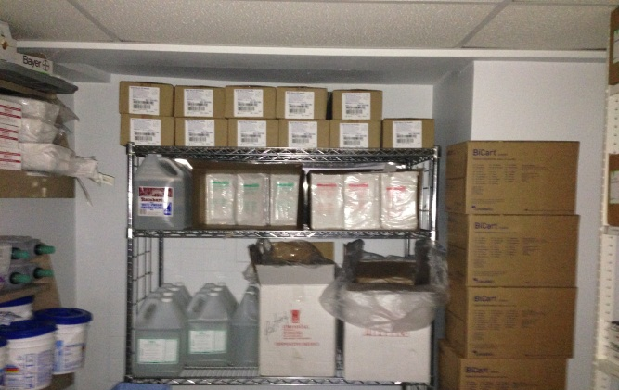
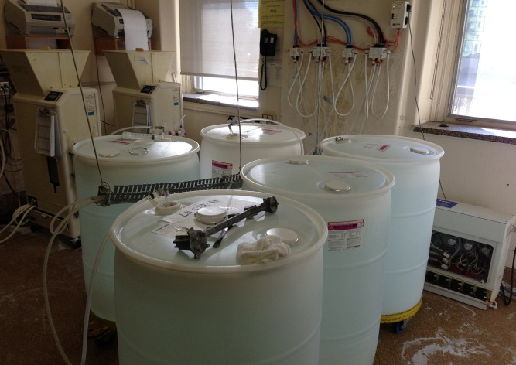
Coûts des achats liés aux équipements (dialyseur)

Slide 21
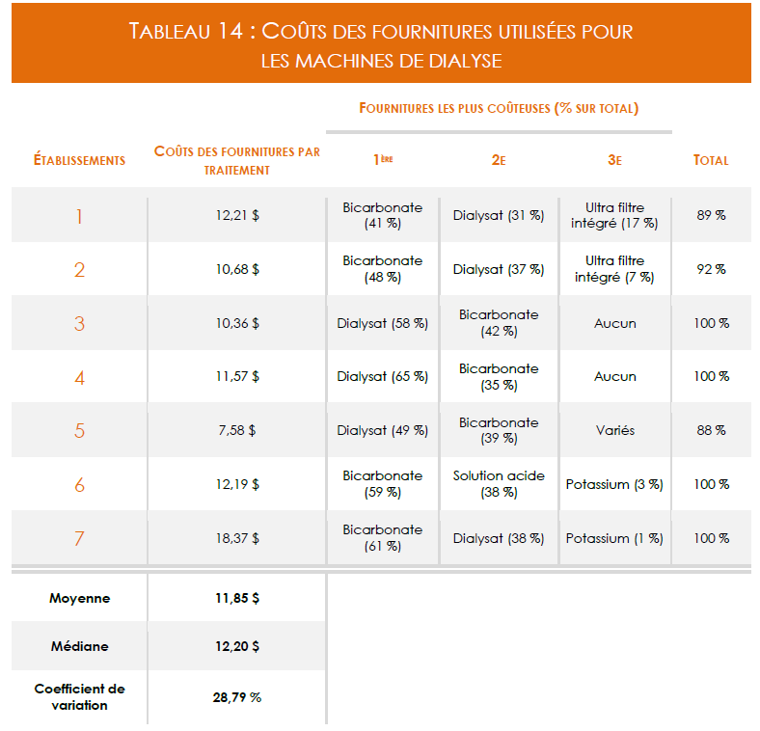

Slide 22
Coûts des installations des accès
Méthodologie:
Aller chercher le coût par patient au bloc opératoire (fistule) et à l’imagerie (cathéter) par code de traitement via Magic CPA: CHUM et CSSS de Chicoutimi

Slide 24
Coûts des médicaments
Méthodologie:
Aller chercher directement les coûts des médicaments dans Magic CPA (CSSS de Chicoutimi) par patient et évaluation des médicaments au commun
Comptabilisation manuelle des données pour les autres établissements

Slide 25
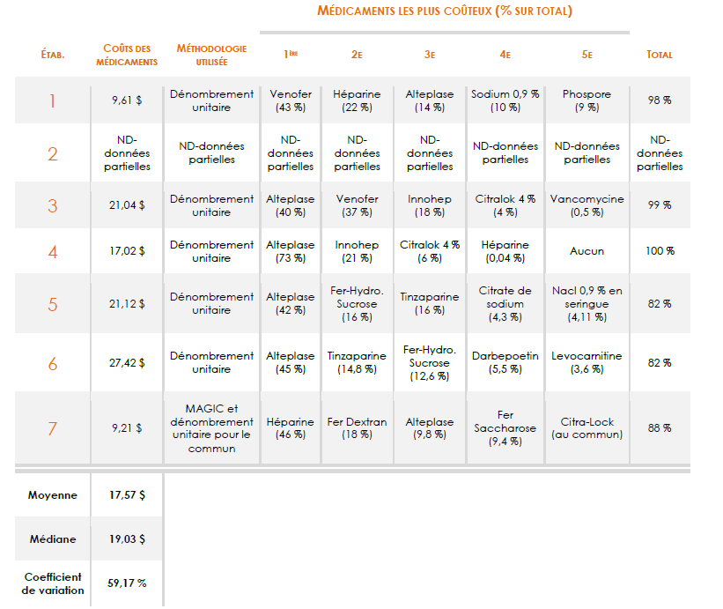

Slide 26
Coûts des procédures de laboratoires
Méthodologie:
Aller chercher directement les coûts des laboratoires dans Magic CPA (HMR)
Définir manuellement par l’établissement les procédures standards, avec les codes MSSS, demandées pour un traitement (voir Annexe A du rapport)

Slide 27
Les patients analysés représentent 3,5% du 6607 (laboratoires regroupés)

Slide 28
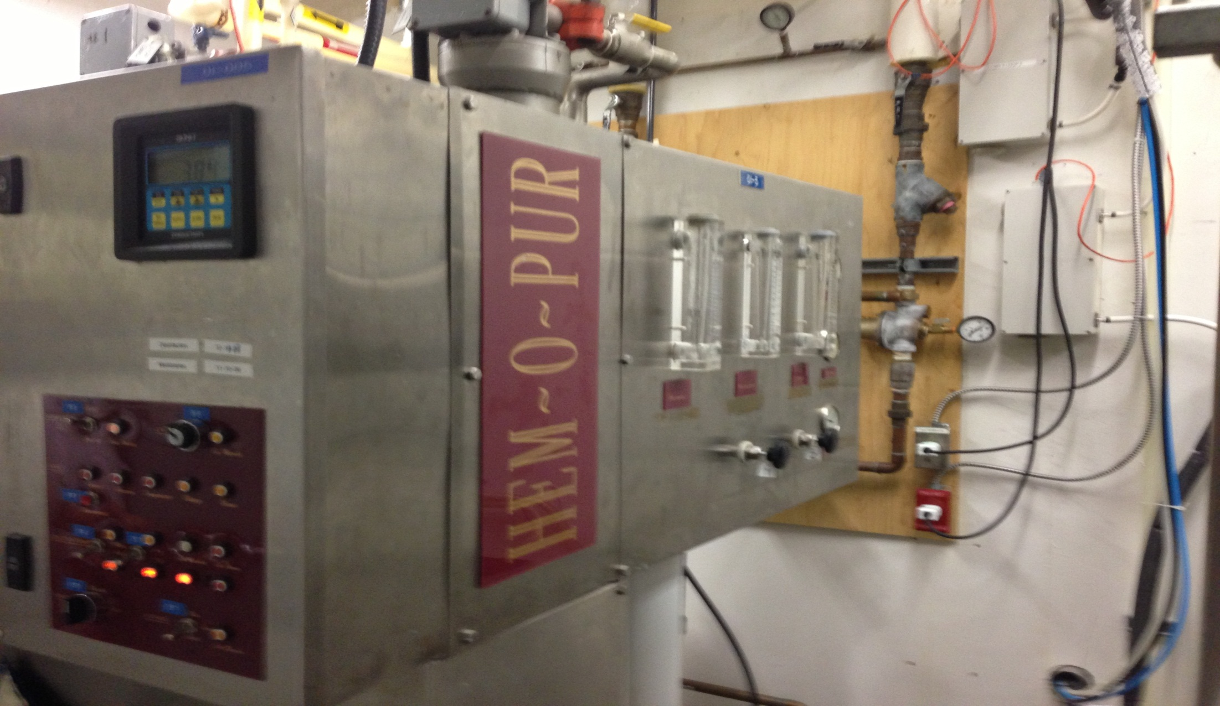
Charges d’entretien des équipements

Slide 29
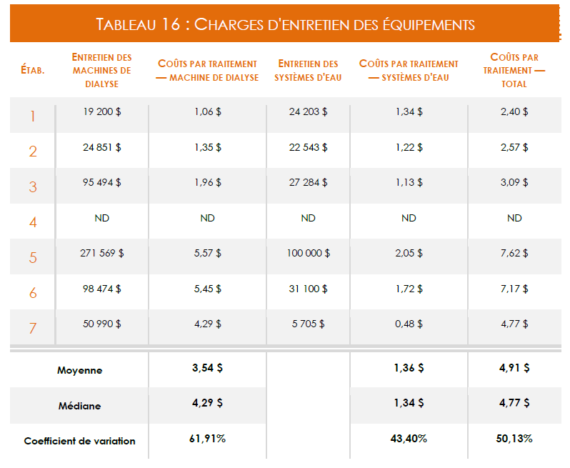

Slide 30
Coûts des immobilisations
Objectifs: déterminer le coûts des valeurs d’acquisitions des machines
Défi: trouver les valeurs d’acquisitions pour les dialyseurs, chaises, Transonic et écho de surface
Méthode d’amortissement suggérée: classe d’amortissement du MSSS

Slide 31
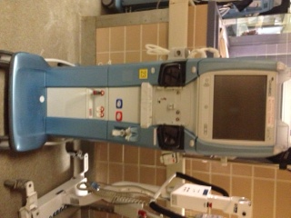
Coûts des immobilisations

Slide 32
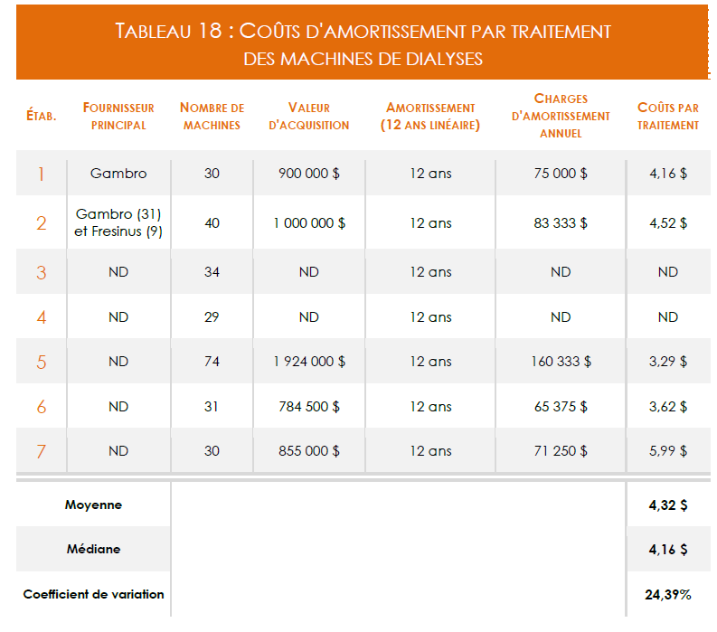

Slide 33
Coûts des frais généraux
Objectifs: déterminer le coût complet d’un traitement
Défi: répartir un prorata de tous les autres coûts (à l’extérieur de la grille) sur un traitement
Méthodologie:
MMT suggère un taux de 25% de frais généraux applicable à tous basé sur les modèles de coûts par activités

Slide 34
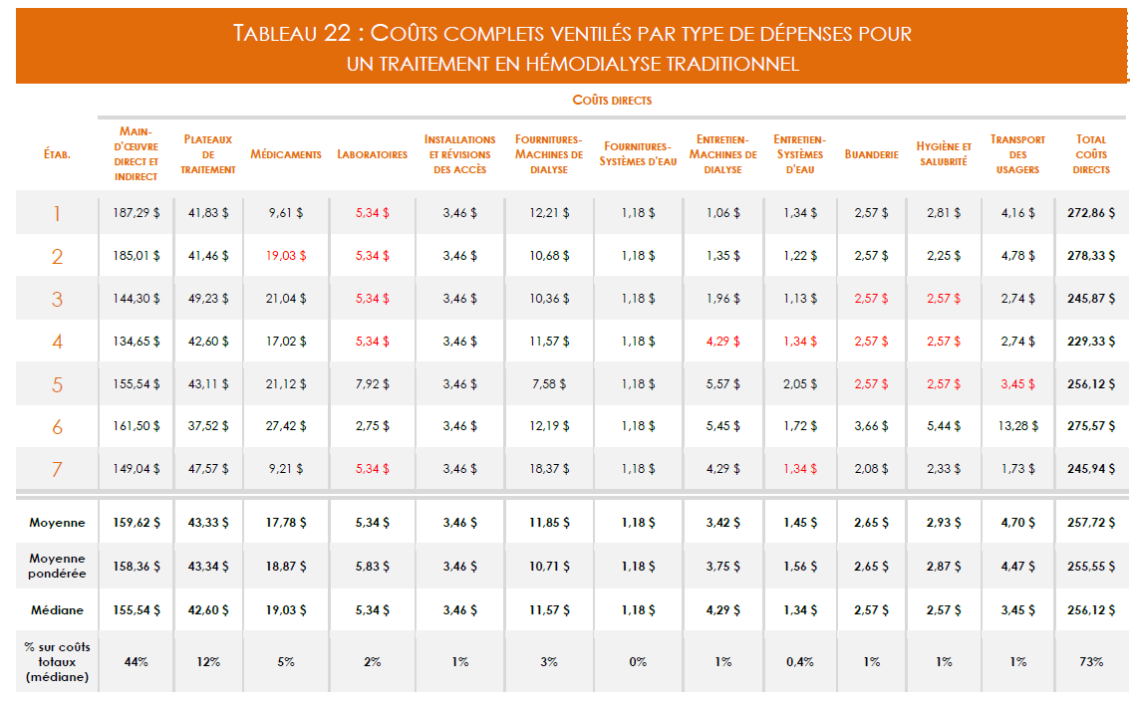

Slide 35
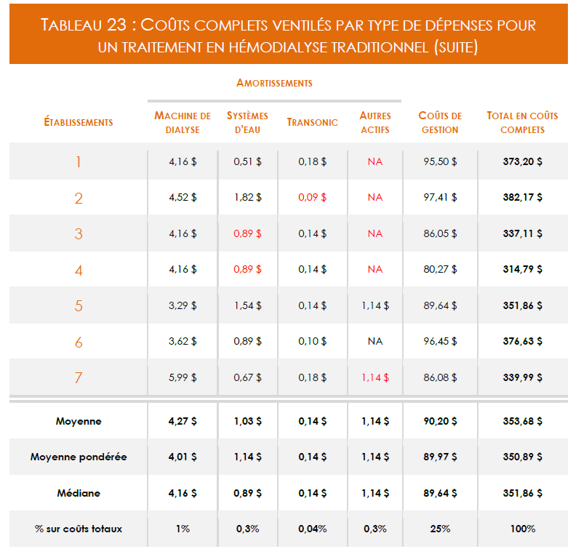

Slide 36
Constats – hémodialyse traditionnelle
Gestion des fournitures des plateaux de traitements: favoriser des achats regroupés, économies d’échelles potentielles
Médication: Alteplase vs Héparine, achat des médicaments à l’extérieur de l’établissement
Coût de préparation du patient et dialyse: organisation du travail et physique variable
Coût de gestion clinique élevé ne produise pas un coût de traitement élevé

Slide 37
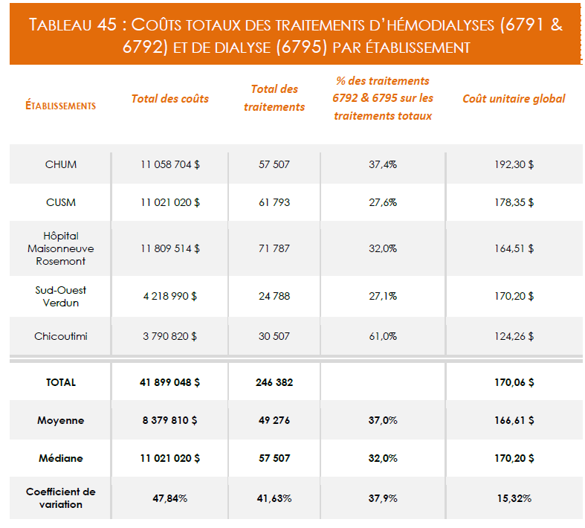
Avant de finir…

Slide 38
Questions

Slide 39
Question ?
Ressources :
Mathieu Thomassin, CMA
Analyste en performance / Comptabilité par activités (CPA)
mthomassin@mediamedtech.com
Pour nous joindre :
MédiaMed Technologies
545, boul. Sir-Wilfrid-Laurier
Mont-St-Hilaire, Québec
J3H 4X7
Téléphone : (450) 467-5001
Télécopieur : (450) 446-8044
Site Internet : www.mediamedtech.com

